Slide 1
Circulation globale des idées et des effets du COVID-19 sur le terrain en Afrique.
Webinaire par Sonar-Global
Le 26 juin 2020

Slide 2
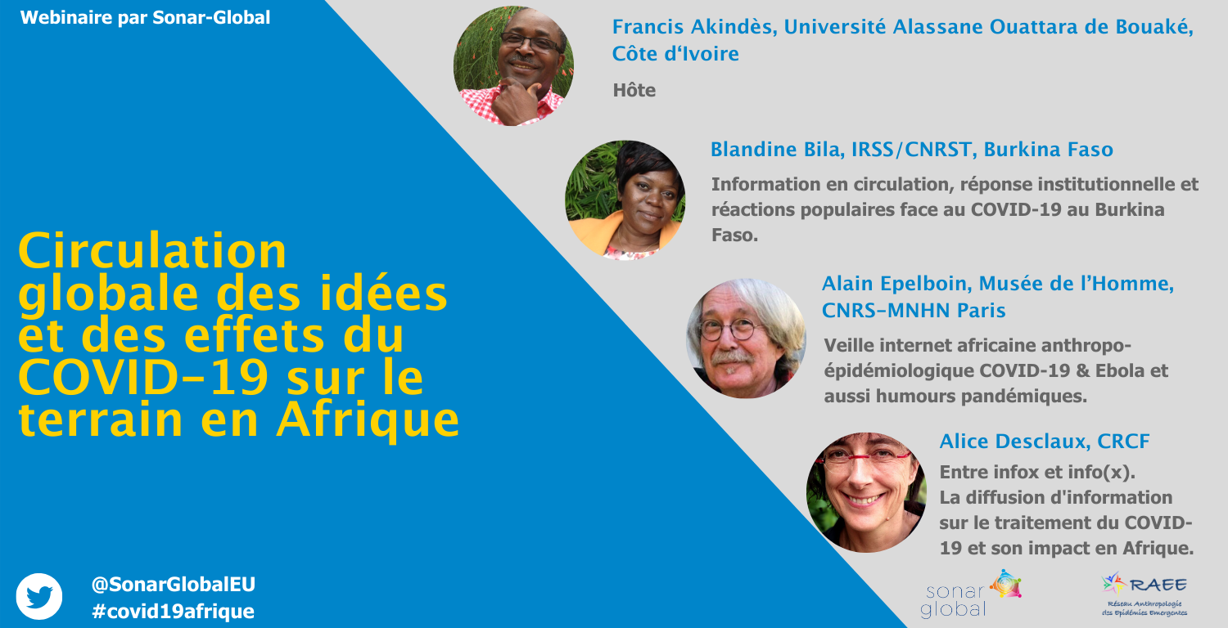

Slide 3

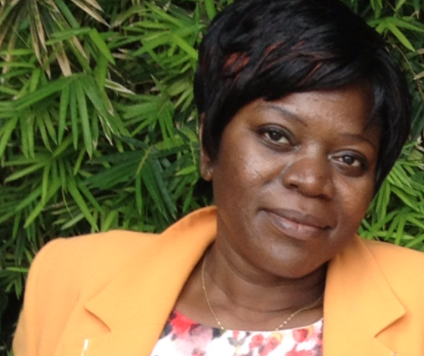
Information en circulation, réponse institutionnelle et réactions populaires face au covid-19 au Burkina Faso
Blandine BILA
Ouagadougou, 24 Juin 2020

Slide 4
Préliminaire
Objectif: Description de l’évolution 1) des faits liés à l'épidémie, 2) de la réponse, 3) des opinions pour décrire l’évolution chronologique des opinions dans les médias
Méthode
  Collecte de tous les articles sur les médias en ligne, 5 sources principales (Sidwaya, Lepays, l’observateur paalga, Lefaso.net, Netafrique) sans exclusion de toute autre source d’intérêt, celles institutionnelles (OMS, Ministère de la santé) et réseaux sociaux, notamment youtube, whatsapp et facebook
  Archivage sur Zotero des articles (chaque mois entre 150 et 200) ainsi que des vidéos parlant du covid
  Analyse par thème à partir de : commentaires d’articles en ligne, données de terrain, messages réseaux sociaux, autres sources
Depuis mars 2020, biblio. Zotero: 695 articles de presse et 10 vidéos
Présentation: couleurs: bleu=population vert=institutions/Etat noir: médias

Slide 5
Phase 1. Une urgence de santé publique (janv-fév)
31/01/2020, « L'OMS décrète l'urgence internationale face au coronavirus »
Inquiétudes /maladie lointaine, mortelle, très contagieuse, menace le monde, vient éclipser l’urgence sécuritaire
Gouvernement : prise de mesures médiatisées++ pour rassurer population (CORUS)
Presse locale globalement dubitative sur l’efficacité de ces mesures
07 février: un premier cas suspect s’avère négatif. Degré supplémentaire d’inquiétude
Inquiétudes pour les étudiants burkinabè de Wuhan
Et fin février: Sursaut patriotique: mobilisation acteurs locaux pour soutenir l’Etat /riposte

Slide 6
Phase 2. Traitement du coronavirus « La solution viendra du Burkina" (Mars-Avril)
La peur s’installe avec l’arrivée du cas 0 (09 mars); et le décès premier cas le 18 mars
L’alarme OMS « L’Afrique doit se préparer au pire » du 19 mars « passe mal »
Covid-19 : Des associations appellent le gouvernement à équiper les hôpitaux
Récriminations sur les conditions de la prise en charge+++
La polémique sur la gestion de la lutte contre le coronavirus enfle
Perte de confiance des populations envers les acteurs institutionnels
Par contre, intérêt marqué pour des solutions endogènes
  Acteurs économiques (CORONATHON); communautaires (RENAIDS, MAVO); Artisans
  Tradithérapeutes : prévention et traitement +++
Covid-19 : ruée vers la chloroquine au Burkina

Slide 7
Phase 3. Amélioration de la courbe épidémique, mais des questions en suspens (Mai-juin)
COVID- 19 : Le Burkina amorce une courbe descendante; la peur s’estompe
Marche pour la levée du couvre-feu : « La lutte continue jusqu’à ce que nous obtenions gain de cause »
Covid-19 insérée dans la nosographie populaire comme « ban loong dem »
  Maladie transmissible / Prévention possible par thérapie traditionnelle;
  Et pour une majorité, la covid-19, quelle que soit sa nature, est finie au Burkina
Et surtout ne pas aller à « Tengandogo » car alors, on risque gros!
Mesures barrières vues comme désormais inutiles (Covid-20 vs covid-19)

Slide 8
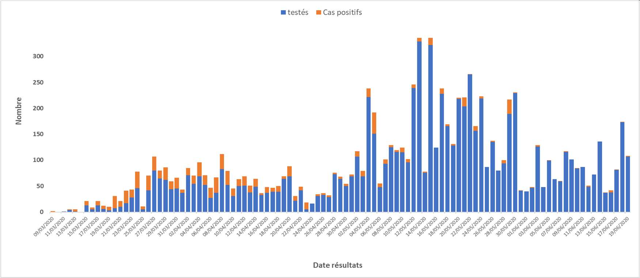
Evolution des cas testés et des cas confirmés au 19 juin
(Cf. SitRep 113) CORUS)

Slide 9
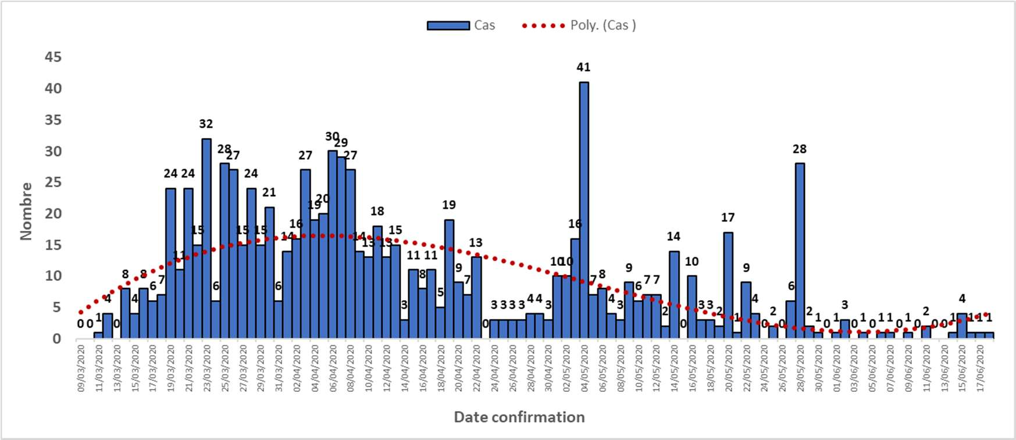
Evolution des cas de covid-19 : Situation au 19 juin
(Cf. SitRep 113 CORUS)

Slide 10
Perspectives
Des représentations et opinions qui
  Suivent la tendance mondiale (phase 1)
  Puis portent sur la situation nationale avec angoisse (phase 2)
  Puis combinent angoisse et résilience sans confiance totale (phase 3)
Les articles et discours
  Sont en phase avec la courbe épidémiologique
  s’articulent autour de quelques faits précis qui font basculer les opinions
Perspectives
  Comparaison de cette évolution avec les pays voisins
  Entretiens pour reconstituer les « récits épidémiques » ou la mémoire locale

Slide 11


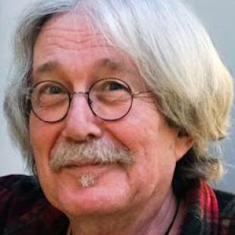
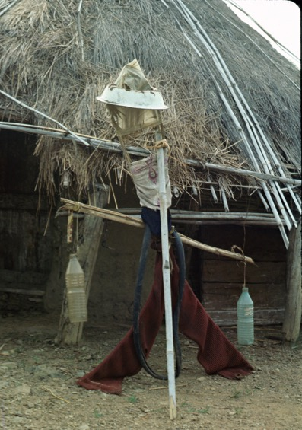

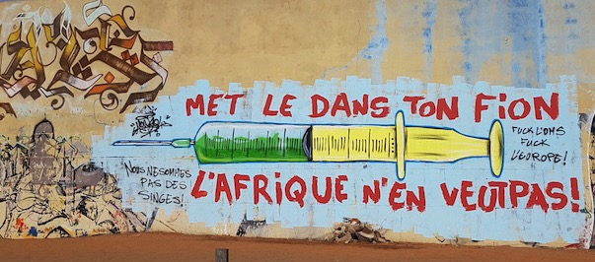
Veille internet anthropo-épidémiologique
Covid-19 et Ebola en Afrique : presses et humours pandémiques
Alain Epelboin, retraité actif, CNRS-MNHN Musée de l’Homme Paris
Paris, 26 juin 2020

Slide 12
http://www.pathexo.fr/docfiles/2016_11_08_05_epelboin.pdf
2003-2007 F. Brunnquell, A. Epelboin & P. Formenty
Ebola, c’est pas une maladie pour rire
Ebola : no laughing matter
El ebola no es una enfermedad para las risas,
Congo. 51 mn 28. Prod. CAPA 2007
http://www.canal-u.tv/video/smm/ebola_ce_n_est_pas_une_maladie_pour_rire.13710
http://www.canal-u.tv/video/smm/ebola_is_not_a_laughing_matter.13709
https://www.youtube.com/watch?v=Hd7Nyfl3Ca8

Slide 13
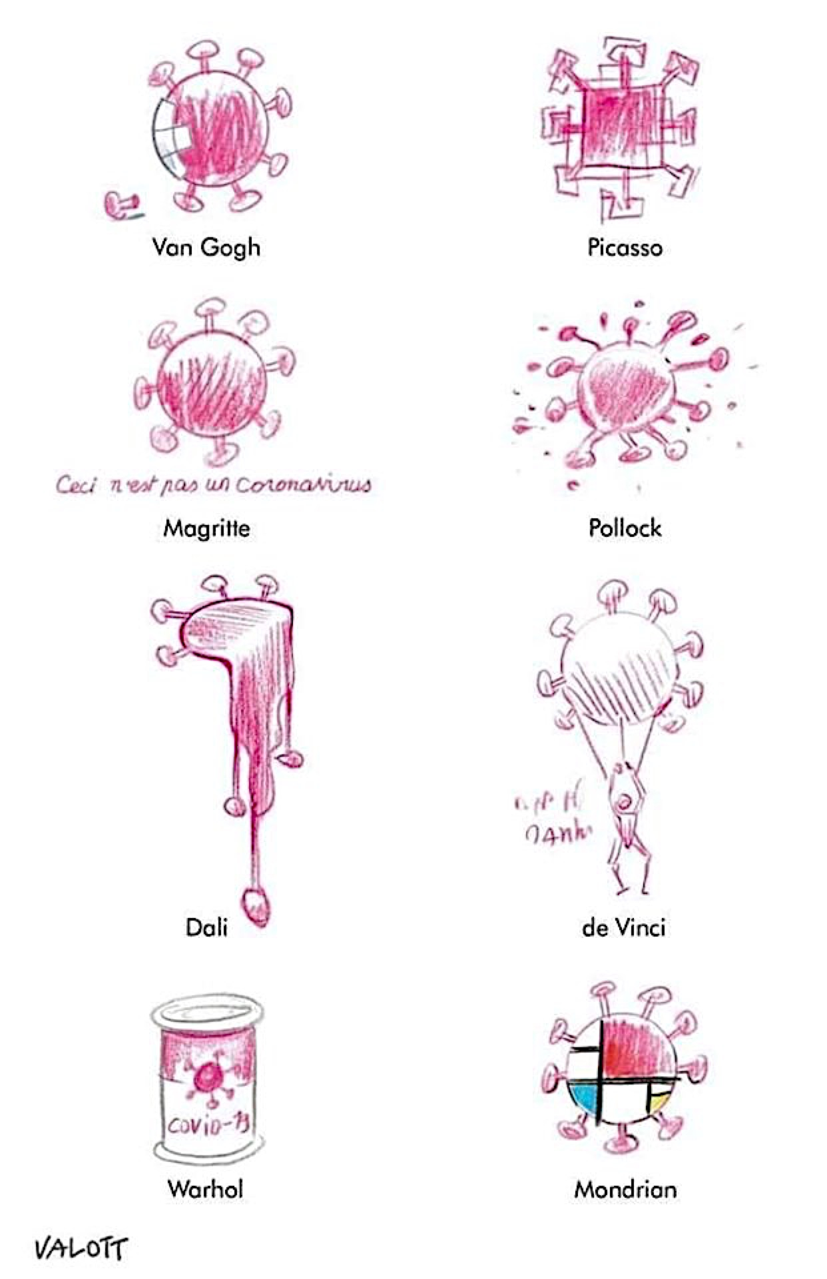
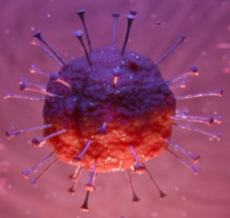


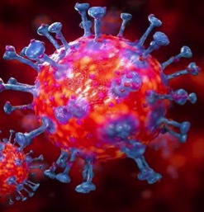
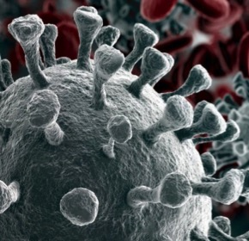

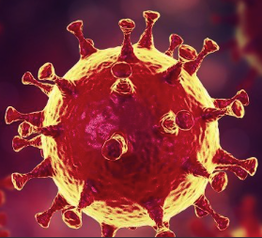
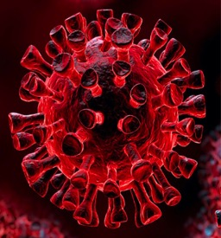
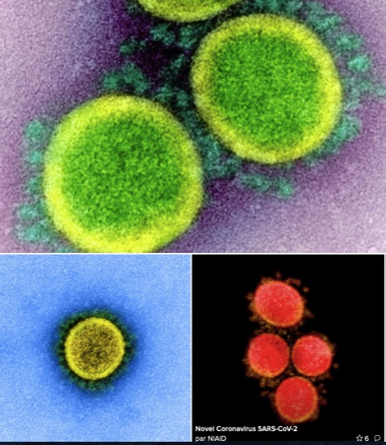
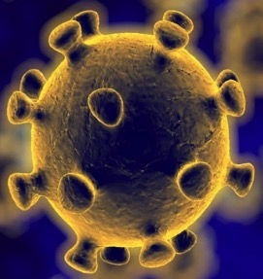
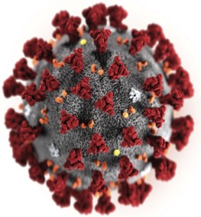
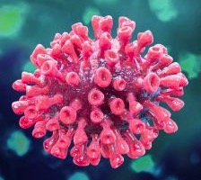
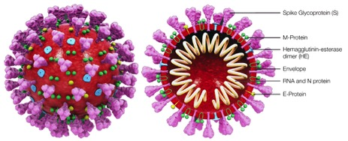
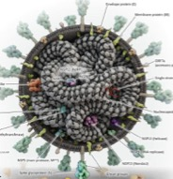

Représentations du virus

Slide 14
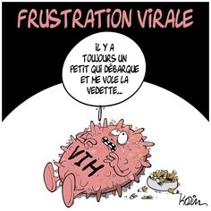
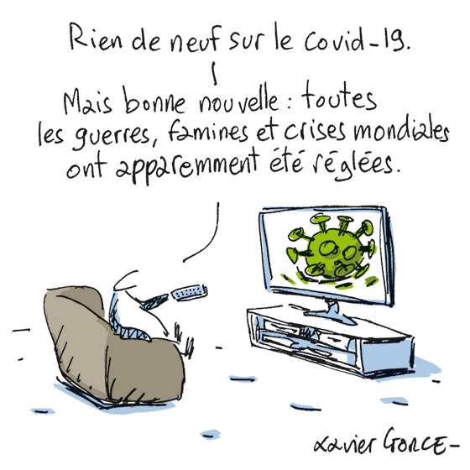
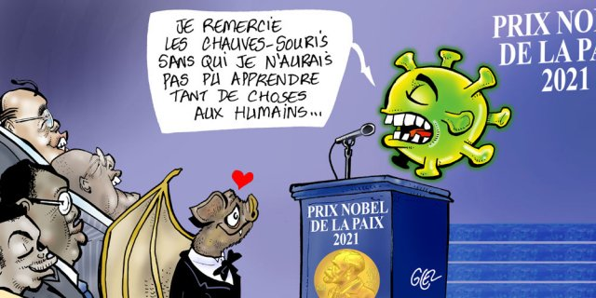
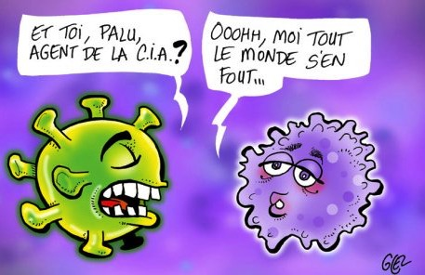
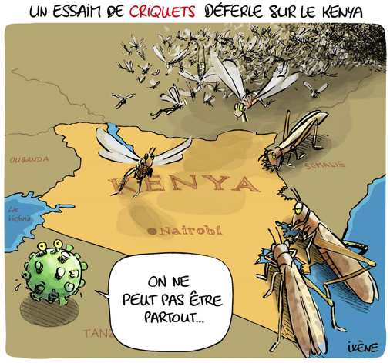
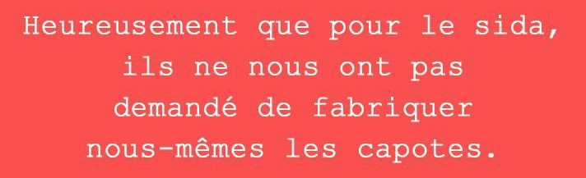

Slide 15
2020-03-16 Égypte. Contre le coronavirus, dérision et religion par Dalia Chams
2020-03-19 Coronavirus : rien de tel que l’humour pour supporter le confinement
2020-03-26 L’épidémie de Covid-19 à la lumière de l’anthropologie par Alain Epelboin
2020-03-27 L’humour face aux épidémies – Partie I. Le Charivari, le choléra et la grippe entre 1832 et 1870 in L'Histoire à la BnF par Agnès Sandras
2020-03-29 L’irrésistible besoin de rire en période de crise par Chantal de Senger
2020-04-06 L’Iran à l’ère du Covid-19 : le rire subversif par Chahla Chafiq
2020-04-06 L’humour face aux épidémies – Partie II. Rire au moment où se conjuguent la Grande Guerre et la grippe dite espagnole (1918)," in L'Histoire à la BnF par Agnès Sandras
2020-04-09 Coronavirus : peut-on en rire ? Sarah Meneghello
2020-04-10 RFI Priorité santé : vie et mort bouleversées au temps du Covid-19 par Alain Epelboin et Éric Crubezy
2020-04-13 Pour l’immense majorité, le confinement est une grande souffrance personnelle par David Le Breton
2020-04-23 L’humour face aux épidémies – Partie III. Au plus fort de la pandémie de grippe (1918-1919) in L'Histoire à la BnF par Agnès Sandras
2020-04-23 L’humour face aux épidémies – Partie IV. Epidémie d’épidémies et inconscient collectif in l'Histoire à la BnF par Agnès Sandras
2020-05-10 Au temps du Covid-19, ces pères qui font rire les internautes
2020-06-07 France : 55 dessins pour 55 jours de confinement, journal de bord d'un artiste strasbourgeois
Humour pandémique

Slide 16
2020-03-16 Le Gabon veut protéger ses grands singes du coronavirus
2020-03-23 « L'Afrique a gardé la mémoire d'Ebola » par Fred Eboko
2020-03-25 Les épidémies peuvent entamer notre humanité par Alain Epelboin
2020-03-25 RDC : une ONG environnementale propose l'interdiction de consommer la viande issue du braconnage
2020-03-29 La distanciation sociale au Sénégal, un remède au Covid-19 qui a du mal à passer par Sylvain Landry Birane Faye
2020-04-12 Cette crise renforce les intellectuels qui versent dans la théorie du complot par Parfait Akana
2020-04-20 Sénégal : comment améliorer la communication sociale par Sylvain Landry Birane Faye
2020-05-02 Les sciences sociales dans la riposte contre le Covid-19 en Guinée par Moustapha Keïta-Diop
2020-05-08 « Le catastrophisme annoncé, reflet de notre vision de l’Afrique » par Laurent Vidal, Fred Eboko, David Williamson
2020-05-28 Erroneous Communication Messages on COVID-19 in Africa by Bernard Seytre
2020-06-06 RDC-Coronavirus : autopsie d’une communication de crise « en crise » par Cynthia Bashizi
2020-06-07 Les « invisibles » du système de santé au Sénégal par Fatoumata Hane
Écologie, écoanthropologie, SHS

Slide 17
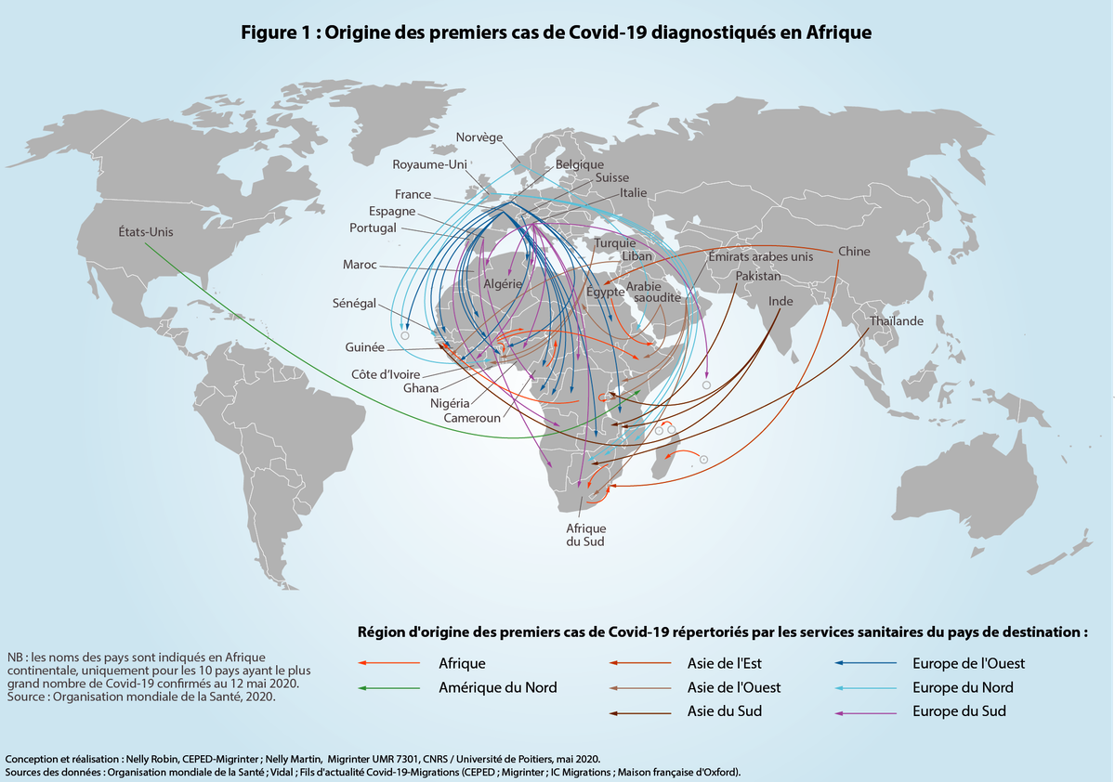
Mondialisation, diaspora et fermeture des frontières 0

Slide 18
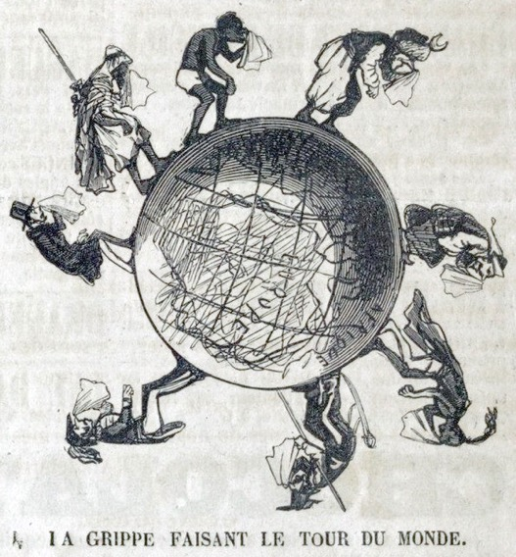
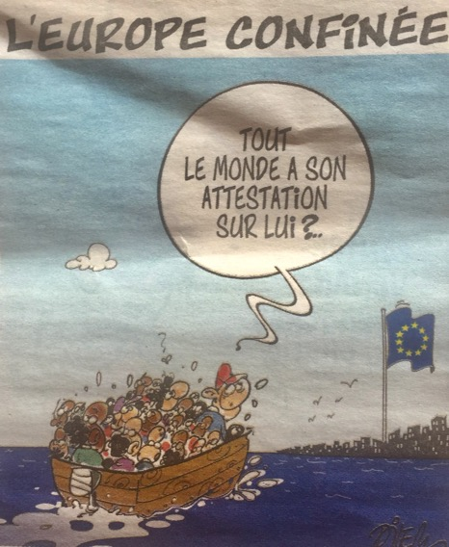
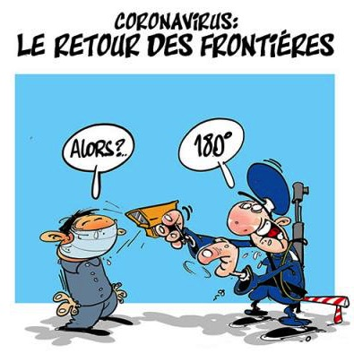
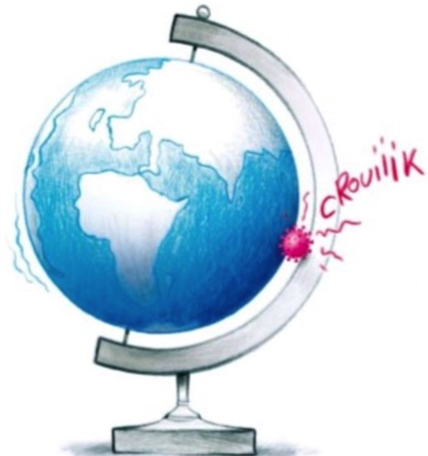
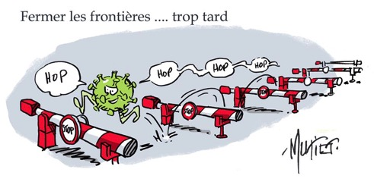
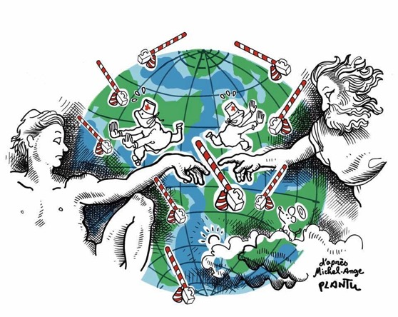
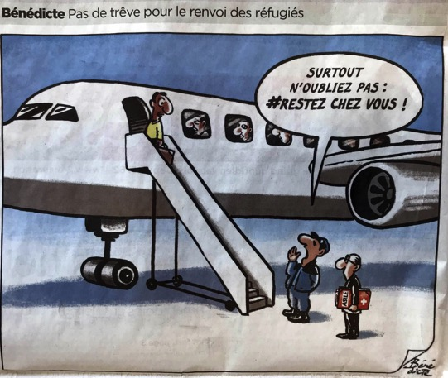
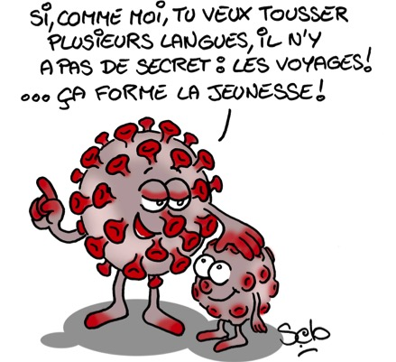
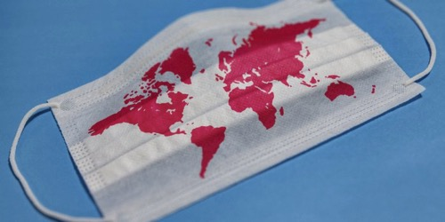
Mondialisation, diaspora et fermeture des frontières 00

Slide 19
2020-02-06 Sénégal : il faut sauver les étudiants de Wuhan
2020-02-08 Le Gabon interdit l’accès à son territoire aux voyageurs en provenance de Chine
2020-02-28 Témoignages des étudiants malgaches de Chine
2020-03-13 RDC : un deuxième cas suspect de coronavirus enregistré à Kinshasa
2020-03-12 Sénégal : Modou modou infecté au coronavirus
2020-03-14 Coronavirus en Guinée : un cas confirmé
2020-03-14 RCA : un premier cas confirmé à Bangui
2020-03-17 Mayotte : une reconduite à la frontière refoulée par les Comores
2020-03-18 France : les oubliés du confinement
2020-03-26 Afrique : le directeur général de l’OMS est-il devenu un prophète de malheur ?
2020-03-27 Comores : l’arrivée de kwassa-kwassas fuyant Mayotte se confirme
2020-03-28 Le coronavirus impacte aussi le droit des étrangers en France
2020-03-31 6 personnes arrivées en kwassa de Mayotte arrêtées aux Comores
2020-04-01 Burundi, Comores, Lesotho, Malawi, Sao Tomé et Principe, Soudan du Sud : pour des raisons différentes, six pays sont épargnés par la propagation du virus
2020-04-04 Centres de rétention administrative : à coup d’ordonnances, l’État français piétine les droits de l’Homme
2020-04-05 COVID-19: Président africain cherche clinique européenne?» Revenez une autre fois!
2020-04-06 France: à quand l'intégration pleine et entière des médecins à diplôme étranger ?
2020-04-08 Les tristes révélations d’une femme dont le mari est confiné au Sénégal
2020-04-09 Les médecins nigérians mettent en quarantaine leurs homologues venus de Chine
Mondialisation, diaspora et fermeture des frontières 1

Slide 20
2020-04-09 Tchad : 11 ème cas de coronavirus, un marabout en provenance du Pakistan
2020-04-10 Pour une régularisation des migrants sur le sol français et européen
2020-05-12 Le calvaire des étudiant·e·s africain·e·s confiné·e·s en France
2020-05-17 Canton : la « Petite Afrique » stigmatisée
2020-05-31 Tunisie, France : l’ombre de la pandémie, mourir et disparaître aux frontières
2020-06-08 France : les traumatismes des demandeurs d’asile
2020-06-17 33 000 migrants de l’Afrique de l’Ouest et centrale bloqués aux frontières
Mondialisation, diaspora et fermeture des frontières 2

Slide 21
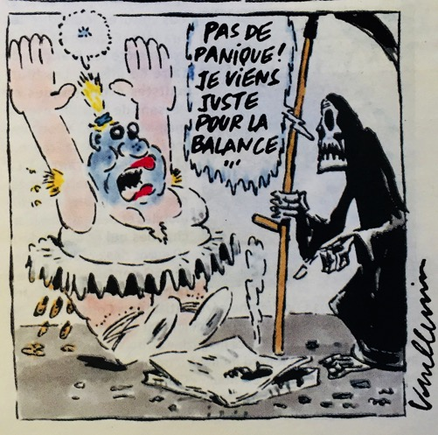
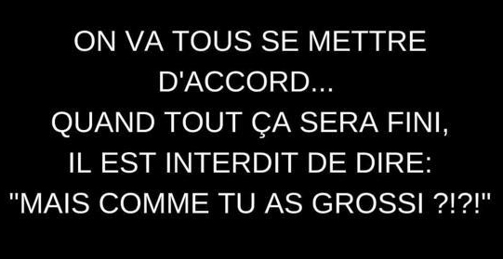
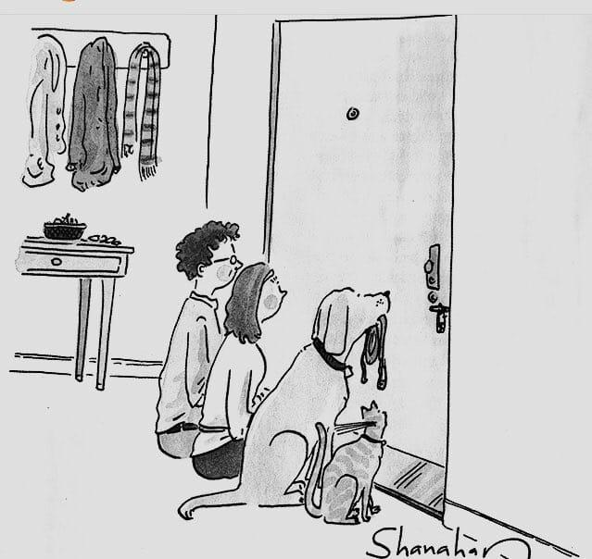
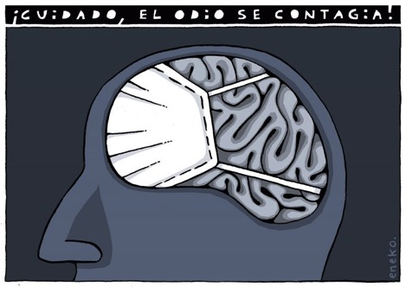
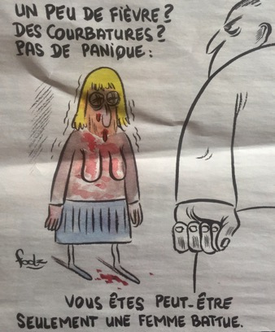
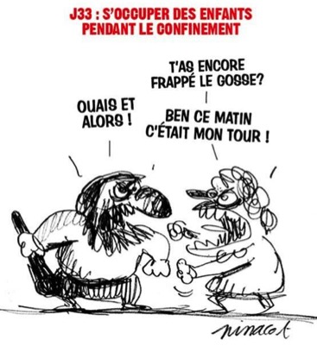

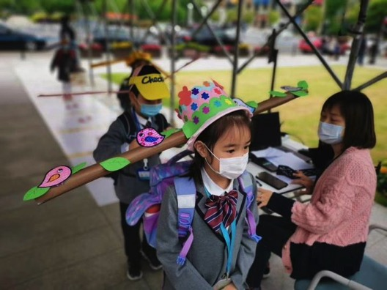
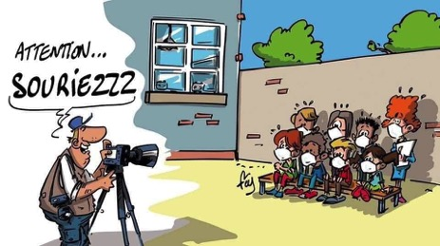
Confinement, masques et tenues de protection : humour franco-belge

Slide 22
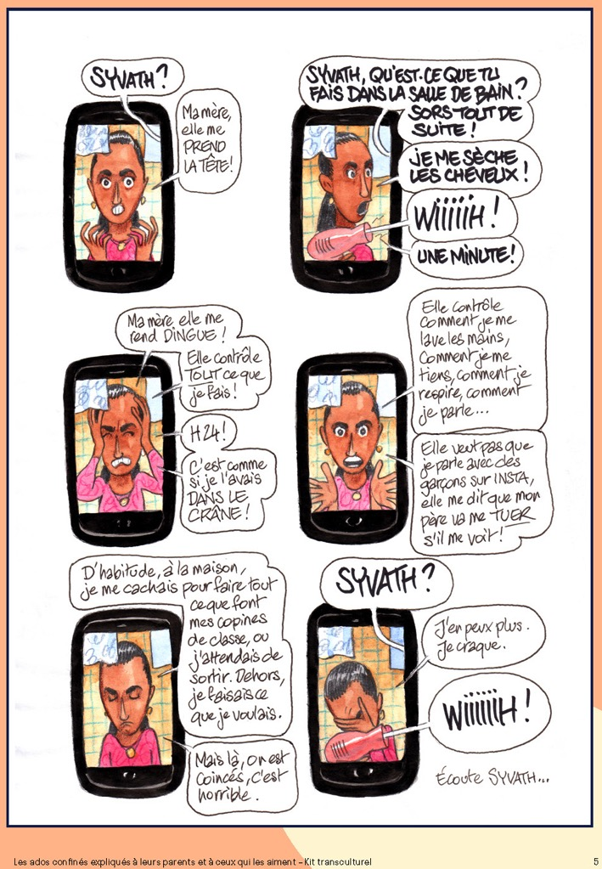
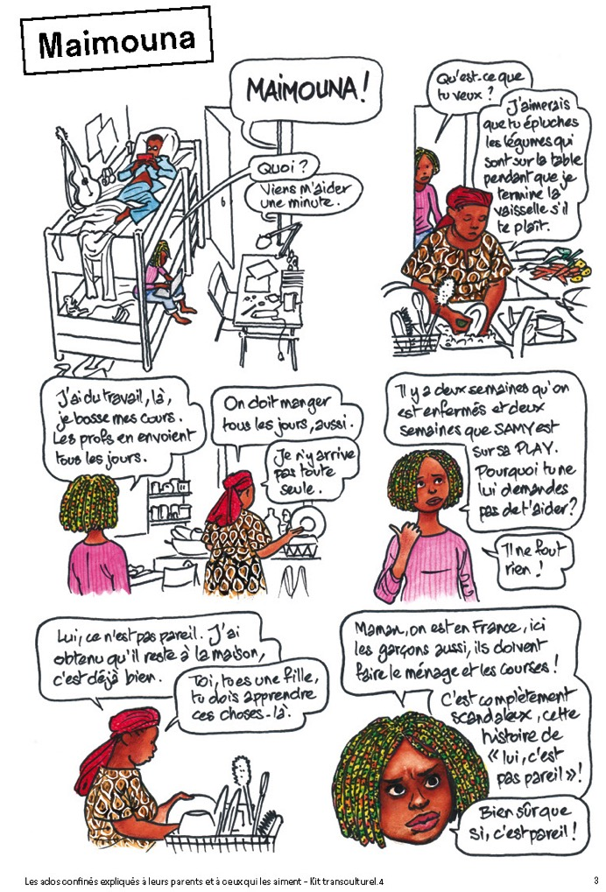
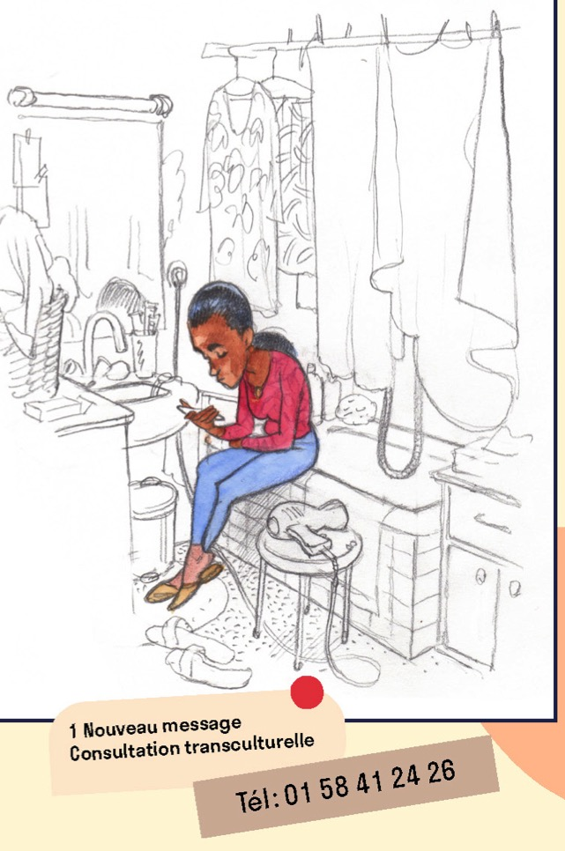
Confinement, masques et tenues de protection bd

Slide 23
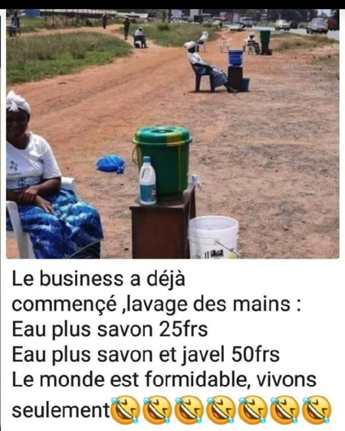
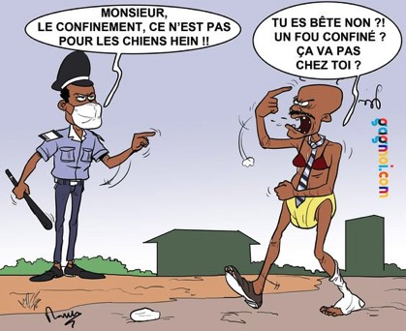
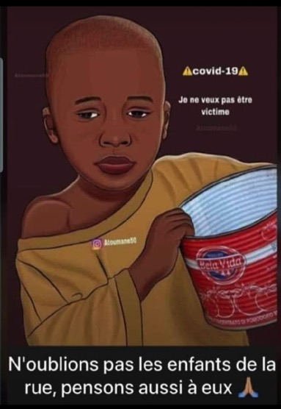
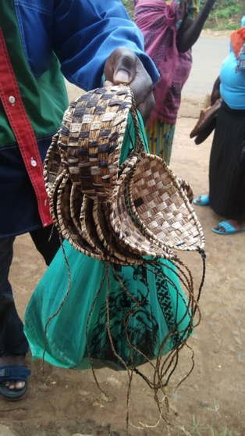




Confinement, masques et tenues de protection bd

Slide 24






Confinement, masques et tenues de protection bd

Slide 25
2020-03-04 Sénégal : ayons le courage de surseoir à tout rassemblement
2020-03-25 À Dakar, des graffitis interpellent les Sénégalais "qui n'ont pas encore tous saisi la gravité" du coronavirus
2020-03-26 RDC : le gouverneur de Kinshasa annonce le confinement total à partir de samedi
2020-03-27 RDC : le confinement total de Kinshasa reporté
2020-03-28 Oran, Algérie, n°1 par Salomé Chicheportiche, 25 ans
2020-04-02 France, Sahel : le drôle de «confinement» des militaires
2020-04-06 Guinée, Siguiri : la population de Doko se confine sur instruction d’un marabout
2020-04-07 Coronavirus : la capitale malgache subit un exode urbain sans précédent
2020-04-08 Kédougou : le Préfet confine les talibés et leurs maîtres
2020-04-12 “Le port du masque obligatoire à Bukavu et dans le Sud-Kivu à partir du 13 avril ” (Dr Denis Mukwege)
2020-04-18 Kinshasa-COVID-19 : le port des masques obligatoire à partir de lundi 20 avril
2020-04-24 Bénin, Sénadé : journal de bord #1 Stella Do Rego
2020-04-24 Sénégal : des graffitis contre le coronavirus
2020-04-26 RDC, Kinshasa : 2,8 USD d’amende pour toute personne sans masque en public
2020-04-27 RDC : port de masque obligatoire à Kinshasa, la police accusée de tracasseries
2020-04-30 Bruxelles (mais aussi Porto-Novo, Foggia, etc.) : « De l’art d’habiter la maison. Ou de l’art de balayer le dedans avant de balayer le dehors », Sara, n°1
2020-05-01 Mayotte : chronique de la misère en temps de confinement : « Il y a pénurie de poissons »
2020-05-04 Leçons de résilience d’un non-loti de Ouagadougou face au COVID 19, Léandre, Ouagadougou
2020-05-06 Des pêcheurs sierra-léonais se révoltent après une mesure anti-coronavirus
2020-06-04 RCA : des Pygmées centrafricains incités à se confiner en forêt pour se protéger
2020-06-16 RDC Sud-Kivu : vive tension à Bagira, après le meurtre d'un jeune pour non port de masque de protection
Confinement, masques et tenues de protection

Slide 26







Politique, économie bd, photos

Slide 27
2020-03-23 Maroc : réseaux sociaux, l’étau se resserre
2020-03-23 Maroc : les ‘‘fake news’’ du jour {rumeurs} {*}
2020-03-23 Maroc : l’ONEE dément les rumeurs sur la suspension du règlement des factures d’eau
2020-03-24 Côte d’Ivoire : " nous sommes tous égaux devant la loi et devant la maladie" Alassane Ouattara
2020-03-25 Algérie : appel à la mobilisation des associations et représentants des malades
2020-04-06 Lutte contre le Coronavirus…ces entreprises qui font honte au Sénégal
2020-04-06 Côte d’Ivoire : le monde rural dans l’angoisse totale face au Covid-19
2020-04-07 RDC : la milice ADF sème la terreur à Béni sur fond du coronavirus
2020-04-11 Mayotte - Saïd Omar Oili : on peut à nouveau payer son carburant en liquide !
2020-04-13 En Afrique, des mesures d’exception qui menacent les libertés publiques
2020-04-15 RDC Véranda Mutsanga : "Les mesures pour lutter contre corona ne tenant pas compte de la survie des citoyens, sources d'insécurité »
2020-05-06 RDC, Béni : pénurie d’eau depuis l’annonce de la gratuité
2020-05-12 Guinée : sept morts dans des heurts liés au coronavirus et à l'électricité
2020-05-17 RDC, Nord-Kivu : 5 morts à Masange, dont 4 miliciens lynchés par la population
2020-06-08 Sénégal : comment le riz de Mansour Faye a échappé aux ayants droits
2020-06-10 RDC : le Dr Mukwege démissionne de la présidence de la commission santé pour la riposte contre le Coronavirus au Sud-Kivu
2020-06-10 RDC - Kinshasa : une manifestation des vendeurs du marché central fait trois morts »
2020-06-12 Leaked review exposes scale of aid corruption and abuse in Congo
2020-06-22 Guinée: une véritable nébuleuse autour de la gestion des fonds mobilisés
Politique, économie

Slide 28






Religion bd photos

Slide 29
2020-02-08 Coronavirus : un imam contredit Bamba Ndiaye et explique ce que veut dire le hadith du Prophète
2020-03-12 Invoquer Allah : le meilleur vaccin anti-coronavirus !
2020-03-18 Sénégal Sedhiou-Covid 19 : la gendarmerie disperse un camp de circoncision à Goudomp
2020-03-23 Tanzanie : le président John Magufuli refuse de fermer les églises
2020-03-29 Sénégal, prière du vendredi : deux imams de mosquées à Saint-Louis cueillis puis relaxés
2020-04-08 Sénégal : le voile, la burqa, le masque et l’Occident
2020-04-08 Sénégal : la chronique d’Abdoulaye Cissé qui a fait mal à Touba
2020-04-20 Somalie : les islamistes shebabs accusent les Chrétiens de propager le Covid-19
2020-04-24 Au Togo, un couvent traditionnel, foyer de contaminations au Covid-19
2020-04-25 Le Sénégal, pays mécréant, sans prières depuis 6 semaines
2020-04-28 La Mecque : les fidèles maintiennent les distances de sécurité pendant le Tarawih
2020-05-03 RDC : les églises refusent de gérer directement les fonds publics du Coronavirus
2020-05-06 Congo : les Pygmées, déjà précarisés, craignent l'arrivée du Covid-19
2020-06-10 La « muslimosphère » face au Covid-19 - Des remèdes islamiques contre la maladie ?
2020-06-14 L’Arabie saoudite envisage d’annuler le Hajj pour la première fois de l’histoire moderne
Religion

Slide 30







Représentations du malheur, rumeurs, psychose stigmatisation bd racisme

Slide 31
2020-01-28 Après Ebola avec les Noirs, voici les stéréotypes racistes envers les Asiatiques
2020-03-11 Coronavirus à Kinshasa : panique générale à l’hôpital de l’Amitié sino-congolaise de N’djili
2020-03-25 Coronavirus au Sénégal : « cela risque d’être une hécatombe »
2020-03-28 Afrique : les politiques africains pas vraiment épargnés
2020-03-28 Quand l'Afrique dénonce la «maladie des Blancs»
2020-04-01 Médecine traditionnelle et COVID-19 : croyances et réalités
2020-04-03 Côte d’Ivoire: un nouveau concept dénommé “vrai son” pour mettre fin au “fake news” sur les réseaux sociaux
2020-04-05 Côte d'Ivoire : violente manifestation contre l'installation d'un centre de soin en construction à Yopougon
2020-04-08 Fake news : un test du vaccin contre le Covid-19 sur des enfants au Sénégal ?
2020-04-10 La maladie à Corona virus au Burkina Faso : perceptions et attentes de la population
2020-04-10 Guangzhou : des Africains maltraités dans une ville chinoise
2020-04-11 Côte d’Ivoire : refus des femmes à faire vacciner leurs enfants
2020-04-11 RDC Véranda Mutsanga section Béni : laborantins incompétent qui viennent de proclamer le retour d'Ebola
2020-04-14 Coronavirus et « discrimination » des Africains en Chine : démêler le vrai du faux
2020-04-14 La relation sino-africaine à l’épreuve du Covid-19
2020-04-14 Libéria : «Ça ressemblait à Ebola » une femme qui s’est cachée pour COVID-19 déplore la stigmatisation et les craintes
2020-04-17 RDC Nord-Kivu : trois centres de traitement d'Ebola vandalisés à Beni
2020-05-03 Décryptage des hypothèses qui expliqueraient la faible contamination en Afrique
2020-05-13 Au Sénégal, le coronavirus a accentué la défiance envers les étrangers
Représentations du malheur, rumeurs, psychose stigmatisation racisme 1

Slide 32
2020-05-20 En Afrique subsaharienne, la stigmatisation est un frein dans la lutte contre le coronavirus
2020-06-03 Côte d’Ivoire : les vaccins boycottés à cause de fake news
2020-06-07 Nigeria, Benue : une maladie mortelle demeure un mystère, qui n’est pas Ebola, la fièvre de Lassa ou le coronavirus
2020-06-17 Hommage de RSF à six héros de l’information africains face à la pandémie de la COVID-19 2020-06-18 Covid-19 en RDC : le prix Nobel congolais Denis Mukwege dément des déclarations qui circulent sur les réseaux sociaux 2020-04-29 RDC Beni-Ebola : une femme de 39 ans atteinte malgré avoir été vaccinée
Représentations du malheur, rumeurs, psychose stigmatisation racisme 2

Slide 33









Médecines et thérapeutiques alternatives : chloroquine

Slide 34
2020-03-31 RDC fake news ? Le don des 400 cures de la chloroquine phosphate que la Présidente de l'ONG "Initiative plus" Madame Olive Lembe Kabila vient de faire à l'équipe de riposte semble être de la contrefaçon des faux médicaments
2020-04-01 En Côte d’Ivoire, ruée sur les feuilles de neem (Azadirachta indica) après des rumeurs affirmant qu’elles contiennent de la
2020-04-08 Bilan d’étape des essais de l’hydroxychloroquine par Axel Cahn
2020-04-10 La crise du Coronavirus fait flamber la circulation de faux médicaments
2020-06-07 RDC-Coronavirus : la PHARMAKINA met sur le marché l’hydroxychloroquine et la quinine injectable
Médecines et thérapeutiques alternatives : chloroquine

Slide 35




Médecines et thérapeutiques alternatives : Artemisia

Slide 36
2019-08-12 Ne pas jeter le bébé avec l’eau de son bain par Jean François Pays
2020-04-30 Sénégal-Confidences du propriétaire de la plantation d‘Artemisia à Tivaouane : «Je préfère garder l’anonymat parce que je crains pour ma vie»
2020-05-02 Le Gabon veut aussi adopter l’Artemisia comme remède
2020-05-11 Covid-Organics contre coronavirus: les vérités du président malgache sur le rejet
Médecines et thérapeutiques alternatives : Artemisia

Slide 37







Thérapeutiques parascientifiques et historiques

Slide 38





Tradipraticiens, marabouts, pasteurs… bd

Slide 39
2020-03-02 Sénégal : Ce marabout avertit Macky Sall et donne une solution pour Coronavirus
2020-03-06 Sénégal, riposte au Coronavirus : rôle et place de la médecine traditionnelle
2020-03-18 Bénin : Dah Sogbè Kpozèhouè appelle à la conscience collective des tradipraticiens face au Coronavirus 2020-03-23 Au Nigeria, un pasteur promet un remède au Covid-19 à des fidèles en transe
2020-03-26 RDC : 3 enfants meurent à Kinshasa après avoir été purgés par leur mère
2020-03-27 Côte d’Ivoire. Le ministère de la santé invite les tradipraticiens à rejoindre la lutte contre le Covid-19
2020-03-29 Gabon : 10 pasteurs et un plaisantin arrêtés à Libreville
2020-03-30 Nigeria : un prédicateur « reprécise » sa prophétie sur la fin du coronavirus
2020-03-31 Guinée, Kankan : des chercheurs et tradipraticiens N’KO proposent un produit contre le COVID-19
2020-04-05 RDC, Sud-Ubangi : une personne décédée à Gemena après une prise de "kongo bololo" contre le Coronavirus
2020-04-06 Côte d’Ivoire Dr Kroa éhoulé, responsable de la médecine traditionnelle : « D’ici la fin du mois, les travaux pourront nous conduire à trouver des médicaments
2020-04-07 Le Président de l’Association des sorciers et guérisseurs traditionnels du Cameroun propose une recette pour tordre le cou au Covid-19
2020-04-08 RDC : il y a aucun tradipraticien qui peut soigner le Coronavirus
2020-04-08 Zimbabwe : le gouvernement autorise les herboristes à traiter les patients atteint de coronavirus
2020-04-09 Vers un test d’un médicament traditionnel malgache pour guérir le Covid-19
2020-04-10 Malawi : huit "vampires" présumés ont été lynchés à mort
2020-04-11 COVID-19 Côte d’Ivoire : les praticiens de la médecine traditionnelle présentent leurs acquis
2020-04-16 Sénégal : Kara propose un « remède miraculeux » contre la maladie
2020-04-18 Côte d’Ivoire : un féticheur et un marabout annoncent la fin de la pandémie pour le 15 juin prochain
2020-04-19 Sénégal : voyants et marabouts désertés pour cause de pandémie du coronavirus
Tradipraticiens, marabouts, pasteurs…1

Slide 40
2020-04-20 Madagascar franchi le 1er pas avec la médecine traditionnelle
2020-04-20 RDC, Goma Dr. Patrick Kibonge : «Aucun tradipraticien n’a le remède du coronavirus »
2020-04-23 Burkina Faso : lutte contre le coronavirus : les tradipraticiens offrent des remèdes pour des tests {médecines 2020-05-01 Côte d’Ivoire, myticisme : voici pourquoi il faut dormir nu
2020-05-02 Guinée, Kindia : il jure de guérir les malades du virus grâce à une révélation divine
2020-05-05 L’OMS soutient une médecine traditionnelle reposant sur des éléments scientifiques probants
2020-05-10 Cameroun, “Covid-cure”: la nouvelle potion magique proposée par un tradipraticien
2020-05-11 Afrique : le génie africain en marche contre le coronavirus : mesures et traitements
2020-06-01 Cameroun : le commerce des décoctions tient bon devant les hôpitaux
2020-06-06 Sénégal : Moustapha Cissé Lô annonce avoir trouvé le remède contre la covid-19
2020-06-12 Gabon : la position du Copil sur les décoctions battue en brèche par des médecins malgaches
Tradipraticiens, marabouts, pasteurs…2

Slide 41







Mort, vieillesse

Slide 42
2020-04-04 Accompagner les mourants et enterrer dignement en temps de Covid-19 : anticiper les mesures sanitaires en Afrique
2020-04-05 RDC : un homme qui a survécu au virus Ebola, meurt du coronavirus
2020-04-07 Le Sénégal n’accepte plus de transfert de corps provenant de pays infectés
2020-04-10 RDC : nouveau cas d’Ebola confirmé dans le territoire de Béni au Nord-Kivu
2020-04-10 RFI Priorité santé : vie et mort bouleversées au temps du Covid-19 par Alain Epelboin et Éric Crubezy
2020-04-11 Ghana : Ils l’ont battu! Les médecins recréent la danse avec le “cercueil” de Covid-19
2020-04-12 RDC Béni - Ebola : la société civile exige le déterrement du nouveau cas confirmé « pour une expertise dans trois laboratoires »
2020-04-13 Les Africains de France ne savent plus où enterrer leurs morts
2020-04-17 RDC, Beni : les échantillons du 1 er cas décédé d'Ebola testés positifs par d'autres laboratoires
2020-04-20 France : dans les foyers, les chibanis meurent à huis clos
2020-04-25 Sénégal : inquiétude à Louga, le marabout décédé du Covid-19 s'est rendu 3 fois à l'hôpital
2020-04-25 Médecin-chef de région de Louga : «120 contacts du patient décédé ont été identifiés et prélevés»
2020-04-30 Rapatriement de corps de Sénégalais morts du Covid-19 : la diaspora continue de demander à Macky Sall de lever l’interdiction
2020-05-11 Cameroun : réflexion sur la contagiosité des personnes décédées des suites du Covid19
2020-05-28 Sénégal, commune de Diamaguène Sicap-Mbao : des individus se sont attaqués mercredi à une équipe venue enterrer un homme décédé du coronavirus
2020-06-04 RDC : au sommet de l’Etat, morts en série et rumeurs d’empoisonnement
2020-06-15 RDC-Makusa : monument immortalisant les victimes des massacres à Beni et Mambasa
2020-06-17 RDC - Équateur Ebola : échauffourées entre la police et la population ce mercredi à Mbandaka
Mort, vieillesse

Slide 43
En guise de conclusion

Slide 44




Entre infox et info(x)
La diffusion d’information sur le traitement du COVID-19 et son impact en Afrique de l’ouest
Alice Desclaux
Dakar, 26 juin 2020

Slide 45
Infodémie, info, info(x)
Infodémie: démultiplication de l’information sur médias, réseaux sociaux
Approche projet CORAF: Documenter (faits et discours), Approfondir (opinions, émique), Comparer (Bénin, Sénégal, Burkina, Cameroun) > Comprendre assemblages local-global
Etude des Infox: information non validée a priori, circulant sur les réseaux sociaux, source non précisée, format vidéo ou image
  Approche dominante: “information fallacieuse”*, désinformation > fact-checking (décryptage), intervention pas notre approche
  Notre approche: Info(x) considérées comme ni justes ni fausses, étude des contenu et forme, évolution, interprétations, effets sociaux et réponses dans divers contextes
  Echappe à une définition simple, indices: un format et un contenu, en partie faux/juste (rumeurs), contenu sémantique fluide
Quels sont les effets de la diffusion d’information sur les traitements médicaux du COVID sous un format d’info(x) ?
*Commission d’Enrichissement de la langue française

Slide 46





Le traitement du COVID-19
la chloroquine
1ers cas de COVID en Afrique de l’ouest 28/02
  Vidéo Pr Raoult « Fin de partie » grace à la chloroquine le 25/02
      « Le coronavirus est l’infection la plus facile à traiter »
    Format des info(x) mais sourcée, validée > intérêt pour notre questionnement
Effets ? Chloroquine sur les réseaux sociaux
et le marché informel: hors cadre régulé
début de pénurie en ville (11/03)
  dans les pharmacies (Yaoundé)
  à Keur Sérigne Bi (Dakar)
  coûteuse sur le marché informel (Cotonou) (stocks)
  coûteuse dans la rue (Ouaga)

Slide 47



Le marché
in-formel
dépassé
Réquisitions secteur formel
Pénurie sur le marché mondial

Slide 48



Dans le secteur populaire
Attente+++ d’un traitement providentiel par un médecin charismatique
Mémoire d’un médicament antipaludique efficace
  Dérivé synthétique quinine, essais cliniques en Tunisie 1942 et devient Nivaquine©
  Prévention et traitement de l’accès palustre simple > années 1990
  Emblématique de l’efficacité de la médecine 1950-60 (chimioprophylaxie de masse)
  Enfants sous prévention > adultes d’aujourd’hui
Renaissance comme remède profane/populaire
  Médicament familier, usuel, peu cher, mémoire corporelle intime (amertume)
  Resté tel quand la prescription est suspendue (résistances) > ACT
  Usage en auto-medication, éclipse du marché informel années 2010, réactivation des circuits d’approvisionnement (Inde, Chine)
Assimilé aux phytoremèdes néo-traditionnels antipaludiques
  Comme (et avec) Azadirachta indica (neem) arbre famille des Méliacées (insecticide, utilisation vétérinaire), Artemisia annua et… Covid-Organics
Pdt Andry Rajoelina

Slide 49
Dans le secteur médical
Utilisation thérapeutique large
  Dans les 4 pays: pour tous les cas de COVID même asymptomatiques
  Référence aux travaux de Pr Raoult (plutôt que guide OMS ou publications)
  Sécurité avancée du fait de l’utilisation ancienne comme antipaludique
  Entre dans expérimentations locales et protocoles de soins
  Sous le regard des médias
Fonctions multiples
  Soins: répond aux besoins de traiter pour guérir et prendre soin (cure et care)
  Santé publique: permet de gérer les isolements de cas asymptomatiques
  Acteurs institutionnels de la réponse: image d’efficacité
  Valeur positive perçue a priori, à partir de sa diffusion sur les réseaux sociaux
  Effet placebo universel ? Effets du psychisme sur la réponse aux infections, peut-être surajouté à l’effet anti-infectieux potentiel de la chloroquine

Slide 50
Dans l’espace médiatique
Débordement de discours sur la chloroquine + polarisation
  Phase de discours exclusivement pro-chloroquine dans les médias traditionnels (identité africaine de la chloroquine)
  Dans les commentaires: chacun a un avis, sur des bases factuelles limitées
  « Lynchage » des personnes émettant des réserves
  Tendance vers discours totalisant/totalitaire … jusqu’à mi-juin
Opinions au format de « l’ère de la post-vérité »
  Définie par: rapport distendu aux faits, remise en cause de la légitimité des savoirs institués, « toutes les opinions se valent », manipulation des documents
  Sur les réseaux sociaux et médias en ligne (commentaires, avis, post) :
    Niveau des arguments très inégal
    Peu d’attention pour les procédés de validation (absence de raison critique)
    Effet de l’anonymat (non-respect des règles sociales et des codes d’expression)

Slide 51
Perspectives
Question initiale: Effets de la promotion de la chloroquine sous format d’une info(x)
  Saturation dans le secteur profane, pénurie sur le marché (formel et informel), pression sur le secteur médical. Effet Info(x) et d’autres déterminants:
    Attente d’un médicament providentiel et diffusion par un médecin charismatique
    Médicament déjà dans le secteur populaire (assimilé aux phytoremèdes [néo]traditionnels)
  Effets
    Bouleversement du rapport entre savoirs populaire et médical. Pression médiatique: support ou atteinte à l’autorité médicale ?
    Fragilisation de la distinction entre secteur populaire et secteur médical
  Perspectives
    Dans un contexte de discours totalisant, questionnement sur les opinions à venir
    A situer dans l’ensemble des discours sur les traitements (anti-vaccins+++, alternatives)
Travail en cours…

Slide 52
Merci pour votre attention
Alice Desclaux
Alice.desclaux@ird.fr
Projet CORAF (Financement IRD)
  Khoudia Sow, Roch Houngnihin, Blandine Bila, Marie Varloteaux, Mame Yacine Mbodj, Paola Pandaré, Haby Diaby, Nelly Feunkeng, Serge Bibeki, Alice Bila, Salomon Arouna Bonkoungou, Aïcha Diallo, Aubierge Kpatinvoh, Nasser Sime Seko
Remerciements
RAEE Shsebola.hypotheses.org Marc Egrot, Firmin Kra, Francis Akindès
CRCF/Sonar Global Anthony Billaud
CRCF Gabrièle Laborde-Balen

Slide 53

Session Q&R

Slide 54
Merci d’avoir participé au webinaire!
Inscrivez-vous au réseau Sonar-Global: https://www.sonar-global.eu/join-sonar-global/
Rejoignez nos discussions sur le COVID-19: https://www.sonar-global.eu/forum/sonar-global/

